Slide 1
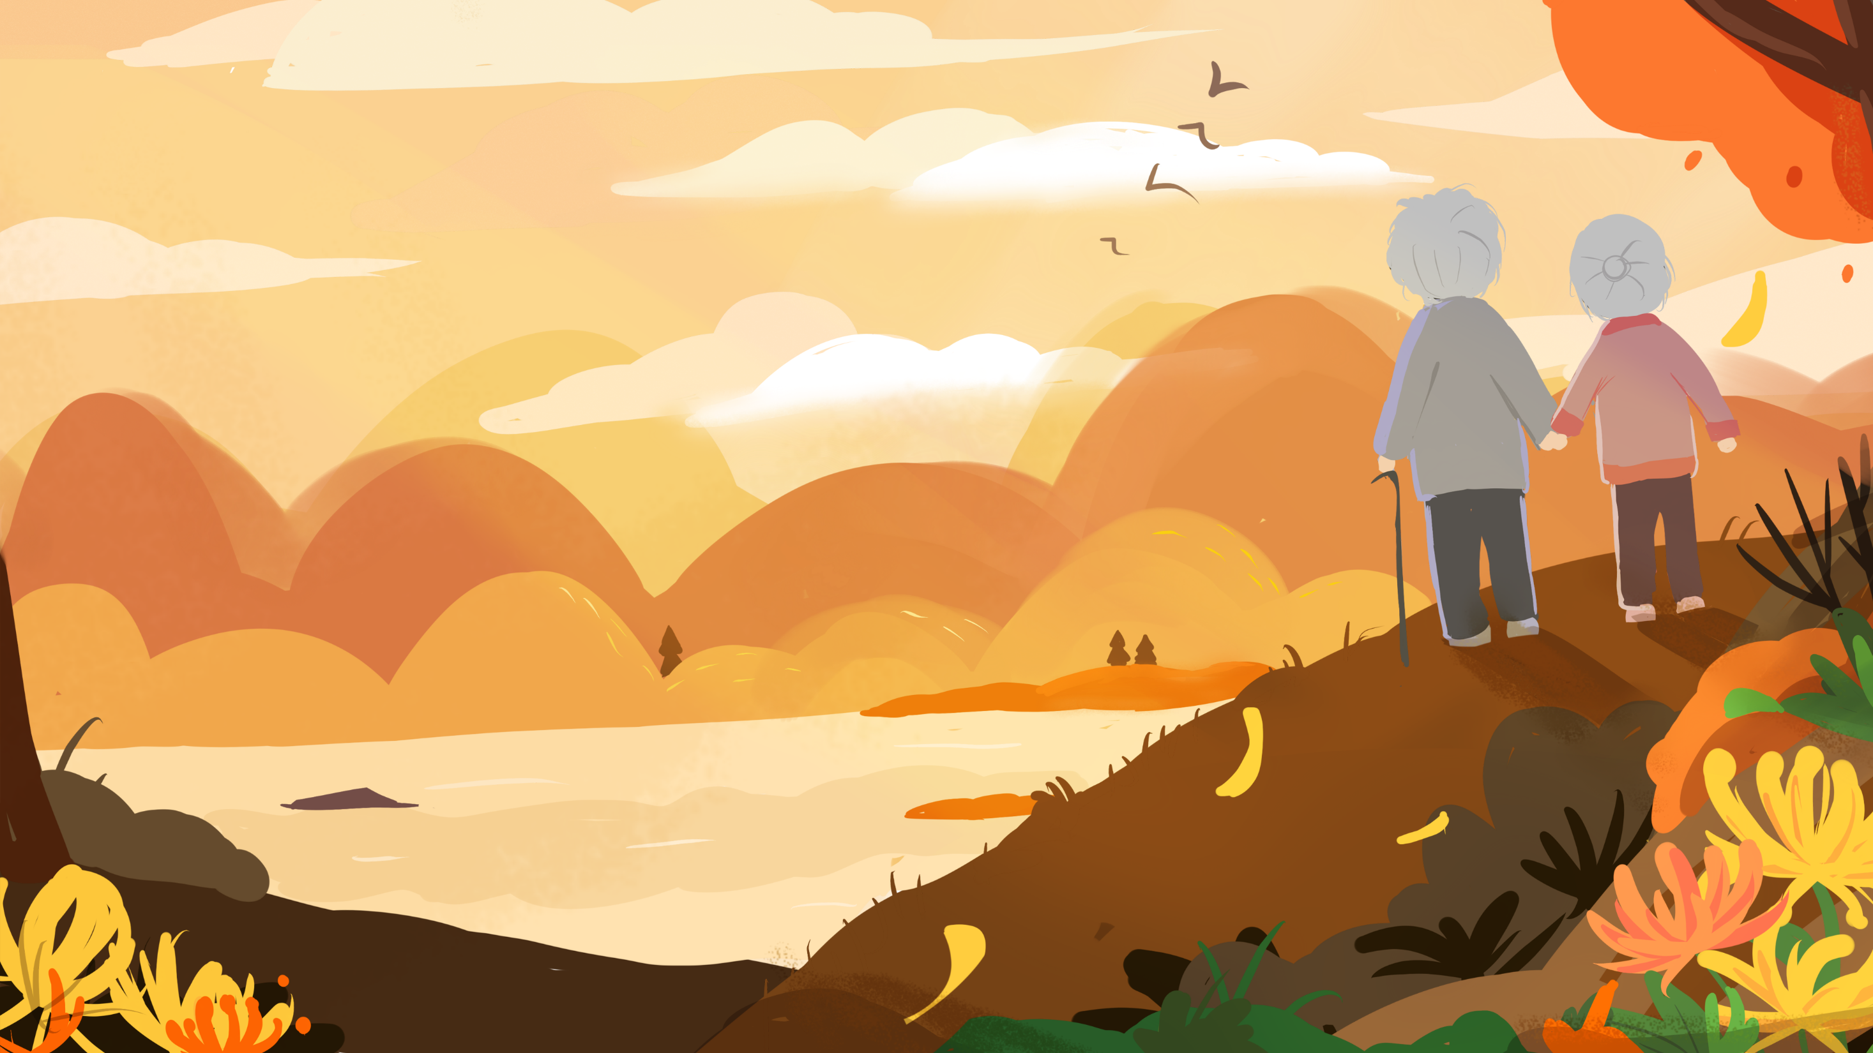
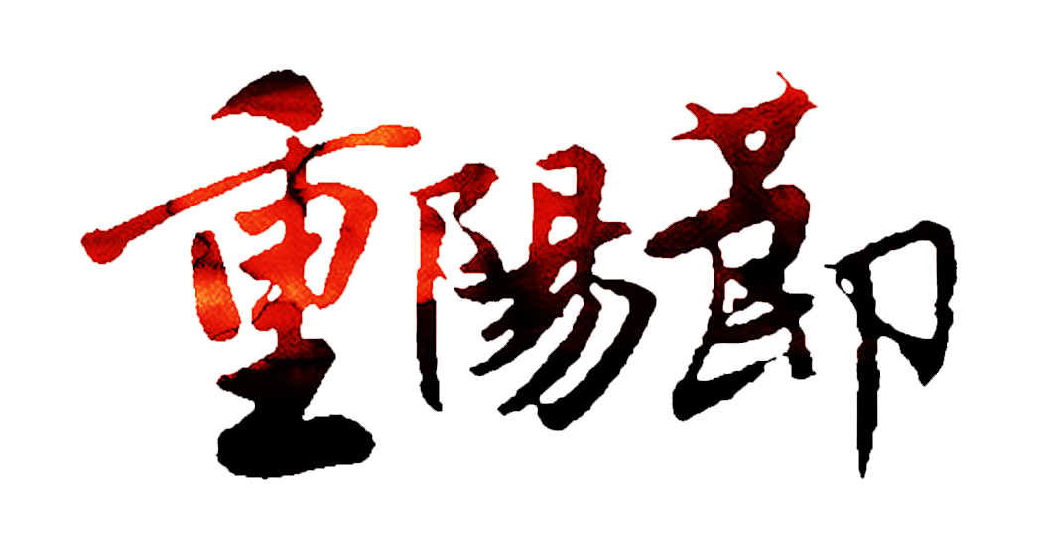
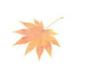
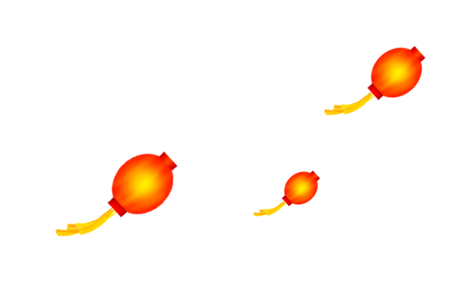
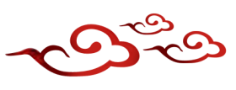
九
月
初
九
中国传统节日 农历九月初九 登高望远
China traditional festival in the 9th day of the ninth month of the Chinese lunar calendar March

Slide 2
重阳节为农历九月初九，是魏晋以后兴起的节日。“重阳”、“重九”之名，肇于三国时代。主要有五种传统习俗。一是登高，此时秋高二是插茱萸，可驱秋蚊虫害。三是饮酒赏菊。农历九月正是菊花盛开之时，观赏千姿万态的秋菊，喝几盅菊花酒，也是重阳节的乐事。四是重阳糕。
人们把粮食制成白嫩可口的米糕，谓之重阳糕，而“糕”又与“高”谐音，食之谓可步步高升。五是开展敬老活动，从古至今重阳敬老之风绵延不绝。

Slide 3
目录
壹
……………重阳节简介
……………重阳节起源
……………重阳节传说
……………重阳节习俗
……………重阳节诗选
……………重阳节活动
贰
MU LU
叁
肆
伍
陆

Slide 4
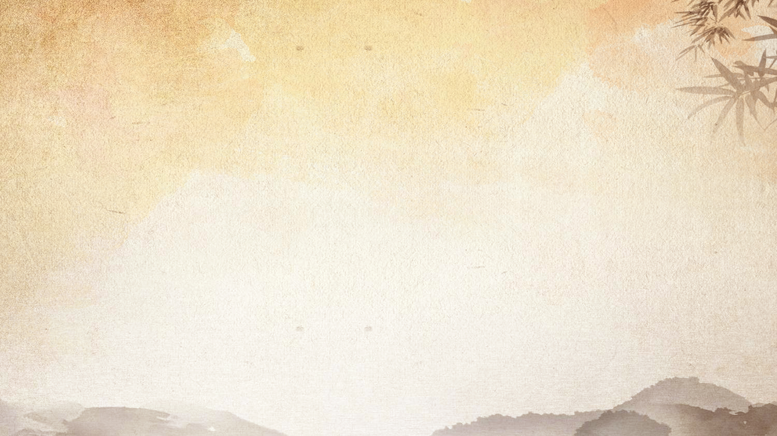
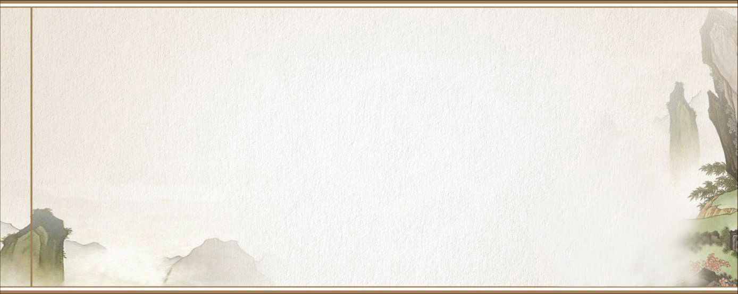
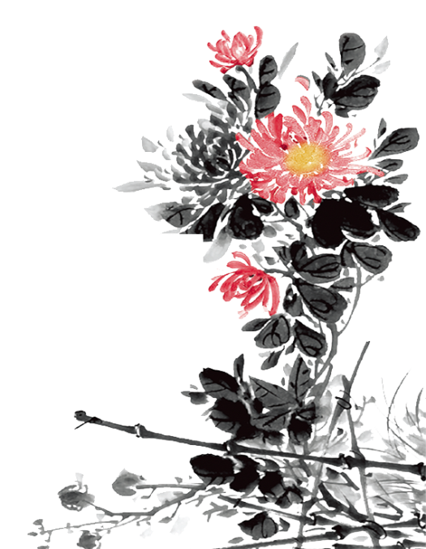
重阳节简介
农历九月九日，为传统的重阳节。因为古老的《易经》中把“六”定为阴数，把“九”定为阳数，九月九日，日月并阳，两九相重，故而叫重阳，也叫重九，古人认为是个值得庆贺的吉利日子，并且从很早就开始过此节日。 九九重阳，因为与“久久”同音，九在数字中又是最大数，有长久长寿的含意，况且秋季也是一年收获的黄金季节，重阳佳节，寓意深远，人们对此节历来有着特殊的感情。

Slide 5
九九重阳，早在春秋战国时的《楚词》中已提到了。屈原的《远游》里写道：“集重阳入帝宫兮，造旬始而观清都”。这里的“重阳”是指天，还不是指节日。三国时魏文帝曹丕《九日与钟繇书》中，则已明确写出重阳的饮宴了：“岁往月来，忽复九月九日。九为阳数，而日月并应，俗嘉其名，以为宜于长久，故以享宴高会。”
晋代文人陶渊明在《九日闲居》诗序文中说：“余闲居，爱重九之名。秋菊盈园，而持醪靡由，空服九华，寄怀于言”。这里同时提到菊花和酒。大概在魏晋时期，重阳日已有了饮酒、赏菊的做法。到了唐代重阳被正式定为民间的节日。
到明代，九月重阳，皇宫上下要一起吃花糕以庆贺，皇帝要亲自到万岁山登高，以畅秋志，此风俗一直流传到清代。
重阳节简介

Slide 6
相传在东汉时期，汝河有个瘟魔，只要它一出现，家家就有人病倒，天天有人丧命，这一带的百姓受尽了瘟魔的蹂躏。 一场瘟疫夺走了青年恒景的父母，他自己也因病差点儿丧了命。病愈之后，他辞别了心爱的妻子和父老乡亲，决心出去访仙学艺，为民除掉瘟魔。恒景四处访师寻道，访遍各地的名山高士，终于打听到在东方有一座最古老的山，山上有一个法力无边的仙长，恒景不畏艰险和路途的遥远，在仙鹤指引下，终于找到了那座高山，找到了那个有着神奇法力的仙长，仙长为他的精神所感动，终于收留了恒景，并且教给他降妖剑术，还赠他一把降妖宝剑。恒景废寝忘食苦练，终于练出了一身非凡的武艺。 这一天仙长把恒景叫到跟前说：“明天是九月初九，瘟魔又要出来作恶，你本领已经学成，应该回去为民除害了”。仙长送给恒景一包茱萸叶，一盅菊花酒，并且密授避邪用法，让恒景骑着仙鹤赶回家去。 恒景回到家乡，在九月初九的早晨，按仙长的叮嘱把乡亲们领到了附近的一座山上，发给每人一片茱萸叶，一盅菊花酒，做好了降魔的准备。中午时分，随着几声怪叫，瘟魔冲出汝河，但是瘟魔刚扑到山下，突然闻到阵阵茱萸奇香和菊花酒气，便戛然止步，脸色突变，这时恒景手持降妖宝剑追下山来，几个回合就把温魔刺死剑下，从此九月初九登高避疫的风俗年复一年地流传下来。
重阳节简介

Slide 7
金秋送爽，丹桂飘香，农历九月初九日的重阳佳节，活动丰富，情趣盎然，有登高、赏菊、喝菊花酒、吃重阳糕、插茱萸等等。
重阳节简介

Slide 8
重阳节习俗之一
【登高】
在古代，民间在重阳有登高的风俗，故重阳节又叫“登高节”。相传此风俗始于东汉。唐代文人所写的登高诗很多，大多是写重阳节的习俗；杜甫的七律《登高》，就是写重阳登高的名篇。登高所到之处，没有划一的规定，一般是登高山、登高塔。

Slide 9
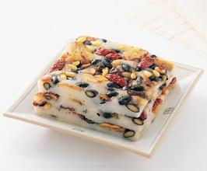
重阳节习俗之二
【吃重阳糕】
据史料记载，重阳糕又称花糕、菊糕、五色糕，制无定法，较为随意。 九月九日天明时，以片糕搭儿女头额，口中念念有词，祝愿子女百事俱高，乃古人九月作糕的本意。讲究的重阳糕要作成九层，像座宝塔，上面还作成两只小羊，以符合重阳（羊）之义。有的还在重阳糕上插一小红纸旗，并点蜡烛灯。这大概是用“点灯”、“吃糕”代替“登高”的意思，用小红纸旗代替茱萸。

Slide 10
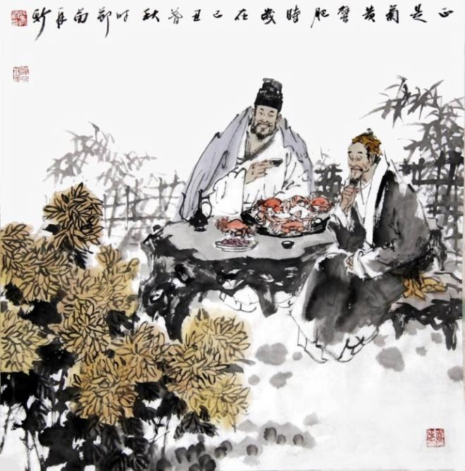
重阳节习俗之三
【赏菊并饮菊花酒】
重阳节正是一年的金秋时节，菊花盛开，据传赏菊及饮菊花酒，起源于晋朝大诗人陶渊明。陶渊明以隐居出名，以诗出名，以酒出名，也以爱菊出名；后人效之，遂有重阳赏菊之俗。旧时文人士大夫，还将赏菊与宴饮结合，以求和陶渊明更接近。 北宋京师开封，重阳赏菊之风盛行，当时的菊花就有很多品种，千姿百态。民间还把农历九月称为“菊月”，在菊花傲霜怒放的重阳节里，观赏菊花成了节日的一项重要内容

Slide 11
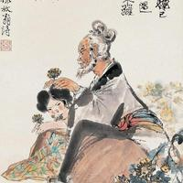
重阳节习俗之四
【插茱萸和簪菊花】
重阳节插茱萸的风俗，在唐代就已经很普遍。古人认为在重阳节这一天插茱萸可以避难消灾；或佩带于臂，或作香袋把茱萸放在里面佩带，还有插在头上的。大多是妇女、儿童佩带，有些地方，男子也佩带。重阳节佩茱萸，在晋代葛洪《西经杂记》中就有记载。除了佩带茱萸，也有头戴菊花的。唐代就已经如此，历代盛行。清代，北京重阳节的习俗是把菊花枝叶贴在门窗上，“解除凶秽，以招吉祥”。这是头上簪菊的变俗。宋代，还有将彩缯剪成茱萸、菊花来相赠佩带。

Slide 12
重阳节诗选之一
九月九日忆山东兄弟 ——（唐）王维
重阳节简介
独在异乡为异客，
每逢佳节倍思亲。 遥知兄弟登高处，
遍插茱萸少一人。

Slide 13
重阳节诗选之二
醉花荫 ——（宋）李清照
重阳节简介
薄雾浓云愁永昼，瑞脑销金兽。 佳节又重阳，玉枕纱橱，半夜凉初透。 东篱把酒黄昏后，有暗香盈袖。 莫道不销魂，帘卷西风，人比黄花瘦！

Slide 14
重阳节诗选之三
蜀中九日 ——（唐）王勃
重阳节简介
九月九日望乡台，
他席他乡送客杯。
人情已厌南中苦，
鸿雁那从北地来。

Slide 15
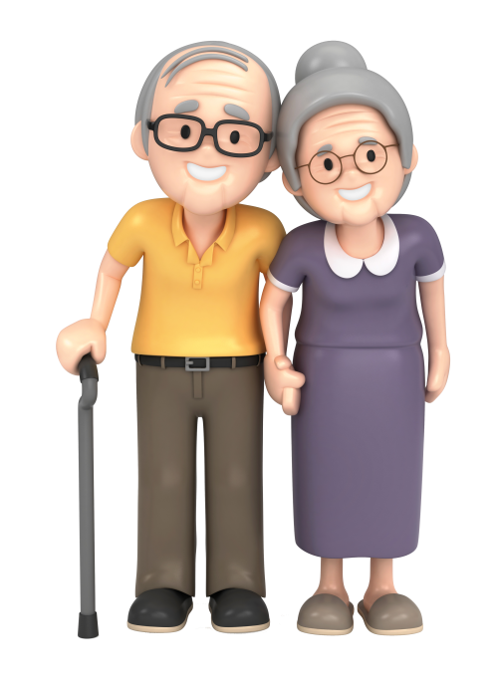
今天的重阳节，
被赋予了新的含义，在1989年，
我国把每年的九月九日定为老人节，传统
与现代巧妙地结合，成为尊老、敬老、爱
老、助老的老年人的节日。
重阳节简介

Slide 16
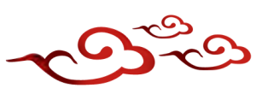
谢谢观看
Thank you for watching and guiding

